Slide 1
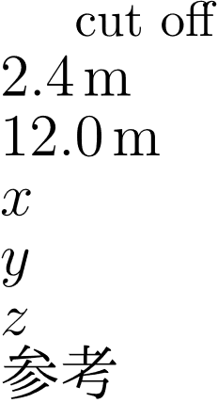
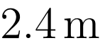
卒論修論用
\columnwidth
被験者
対向者
初期条件
\textheight

Slide 2
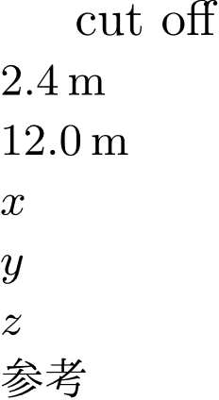
要旨用
\columnwidth
被験者
対向者
初期条件
\textheight

